Slide 1
CSR策略分析系統與字詞庫建置
2007088 林暐盛
實習生 CSRD

Slide 2
報告架構
1. 專案動機
2. 專案執行流程
3. 未來展望

Slide 3

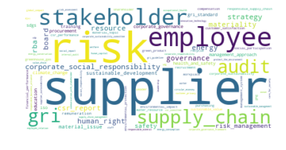

研究動機｜專案執行流程｜未來展望
CSR報告書的比較與精進
國際間現在在關注的永續議題，我們有沒有跟上趨勢?
同業間報告書的內容，我們是否做得更好?
永續標竿企業的作為有什麼值得我們學習?
Notes:
字詞庫類似CSR領域的專有名詞辭典，公用會在後續介紹

Slide 4
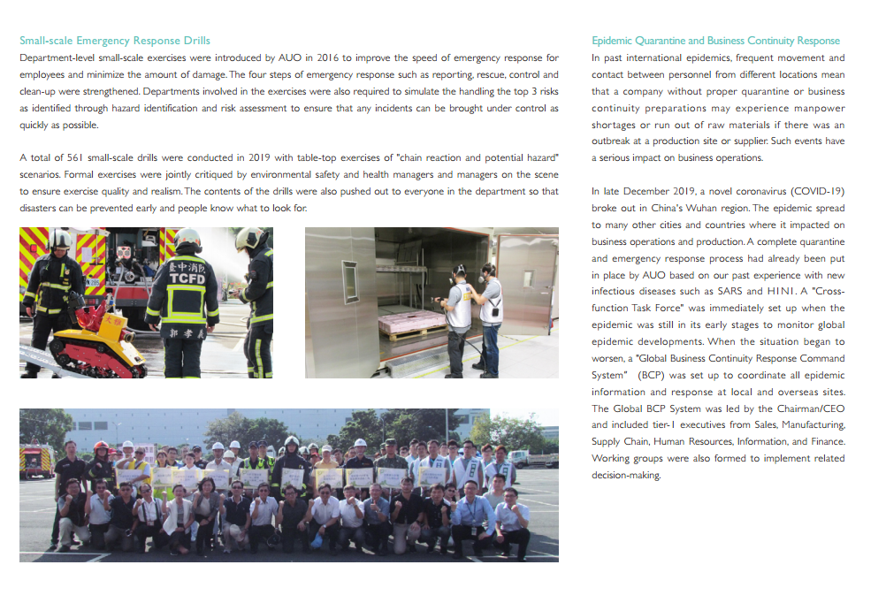
CSR報告書人工比較上的困難
研究動機｜專案執行流程｜未來展望
缺乏客觀評斷標準。
耗費時間，效率低落。
質性敘述，文字內容難以比較。
無嚴格標準化格式，報告書間內容不一。
Source: 友達CSR報告書
Notes:
前兩項主要是與一般財報或是資料分析的輸入比較

Slide 5
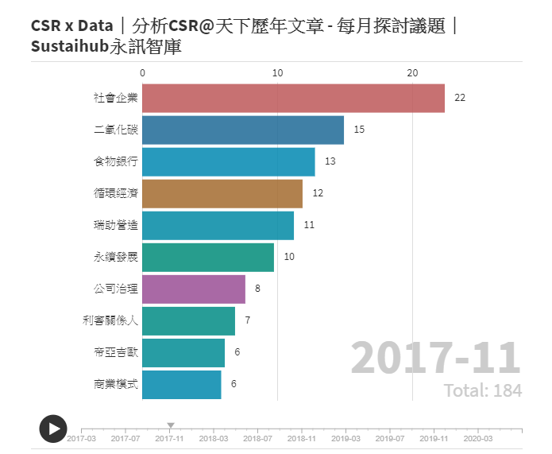
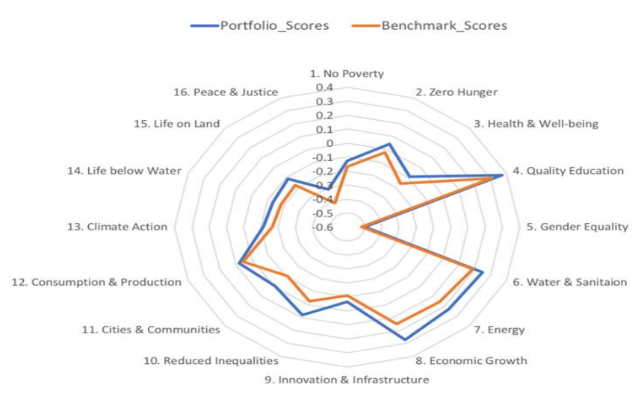
CSR報告數位化作業
研究動機｜專案執行流程｜未來展望
已經有組織開始將CSR相關文本進行程式的文字探勘並嘗試分析。
Source: Sustaihub永訊智庫
Source: GlobalAI
Notes:
左 : CSRone與永訊智庫合作，分析每月文章探討議題的變化
又: GlobalAI分析某投資組合中的公司在各項永續議題的表現(使用報告書與其他而外資訊)，並與標竿企業比較

Slide 6




研究動機｜專案執行流程｜未來展望
CSR文字策略分析系統-功能
趨勢掌握度
與標竿企業報告書進醒比較，檢驗自身趨勢掌握度。
報告重點項目分析
提升報告書分析效率，迅速了解文本重點。
不同時間議題比較
利用同單位的不同報告書，比較不同時期的議題改變。
主題式查找
瞭解特定主題(關鍵字)與其它關鍵字的連結度。

Slide 7







專案流程
研究動機｜專案執行流程｜未來展望
相似詞定義
大量標竿報告書
文字輸入與處理
第一項成果!
有CSR意義字詞查找
字詞庫
第二項成果!
報告書
關鍵字特徵分析
友達與標竿企業比較

Slide 8


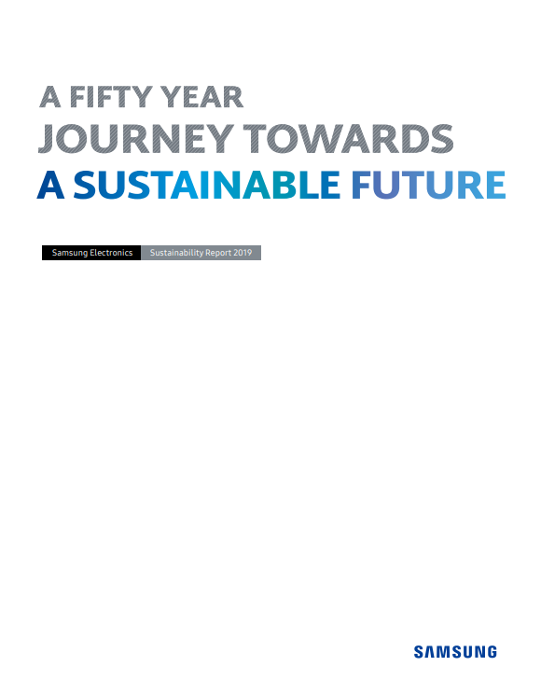
大量標竿報告書文字輸入與整理
研究動機｜專案執行流程｜未來展望
取用永續標竿企業報告書的文字，作為後續分析與關鍵字的來源。
取用企業原則
選擇道瓊永續指數(DJSI)定義產業中，與電子製造、科技業相關之六大產業。
2019年被DJSI評選為產業銅牌以上企業。
選取該企業2019年之英文永續報告書 ( 自GRI database取得)。
共蒐集25本永續報告書
Notes:
都是永續作為的先鋒，也在各項評比屢屢獲獎的標竿企業

Slide 9
關鍵詞定義
研究動機｜專案執行流程｜未來展望
有CSR意義字詞查找
有意義單詞列入關鍵字
EX
「salary」
文章
高頻單詞
查找前後詞
合併有意義字詞列入關鍵字
「management」 →「energy management」
EX
成果: 共找出364個CSR相關字詞。
相似詞定義
向量化
CSR相關字詞
相關字詞與其相似詞(同義詞)
「 greenhouse gas 」 →同義詞「GHG」
EX

Slide 10
字詞庫重要性與建立結果
研究動機｜專案執行流程｜未來展望
在CSR上領域上進行文字處理
一般分詞
‘Climate’, ‘change’, ‘is’, ‘important’
Climate change is important
‘Climate change’, ‘is’, ‘important’
加入字詞庫分詞
需要CSR字詞庫，才能精確在CSR報告書進行文本分析
本專案字詞庫建立成果:
英文: 129個字詞 (環境38詞，社會29詞，公司治理38詞，通用24詞)
中文: 191個字詞 (環境39詞，社會67詞，公司治理68詞，通用17詞)
Notes:
CSR字詞庫目前無公開資訊，幫助友達建立有利於後續各種分析。
15相似詞: information_security, information_protection, cybersecurity, data_privacy, privacy, data_protection, information_security_management, gdpr, customer_privacy, personal_data, customer_relationship_management, personal_information, antitrust, general_data_protection_regulation
25相似詞:環安衛的部分
字詞少: 都是貼近相關產業會用到的的字詞(依據input不同會有不同方向字詞)。而且有相近詞

Slide 11

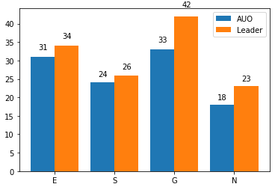
研究動機｜專案執行流程｜未來展望
報告書關鍵字特徵分析-趨勢掌握度
同時將標竿企業與自身的報告書以CSR字詞庫提取出關鍵字與頻率，分析關鍵字出現數量與頻率的差別。
Notes:
頻率的單位可能是每一千字中出現幾次

Slide 12
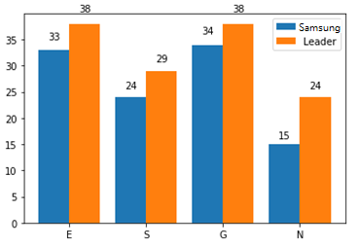
研究動機｜專案執行流程｜未來展望
報告書關鍵字特徵分析-報告重點項目分析
將報告出丟進已分類(ESG或是GRI)分類的報告書，能夠快速分析譯本報告書中較強調的內容(議題)。
以Samsung 2019永續報告書作為範例
Samaung

Slide 13
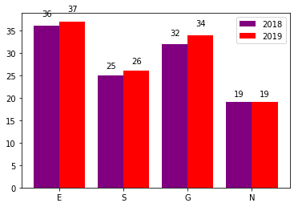
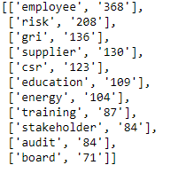
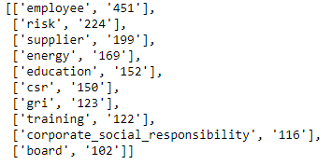
研究動機｜專案執行流程｜未來展望
報告書關鍵字特徵分析-不同時間議題比較
將不同年份的同單位報告書以字詞庫提取關鍵字，可以了解不同時間強調的議題，或是是否有依照當年度大眾關注的議題。
以AUO 2018、19年比較作為範例
2018年高頻字詞
2019年高頻字詞

Slide 14
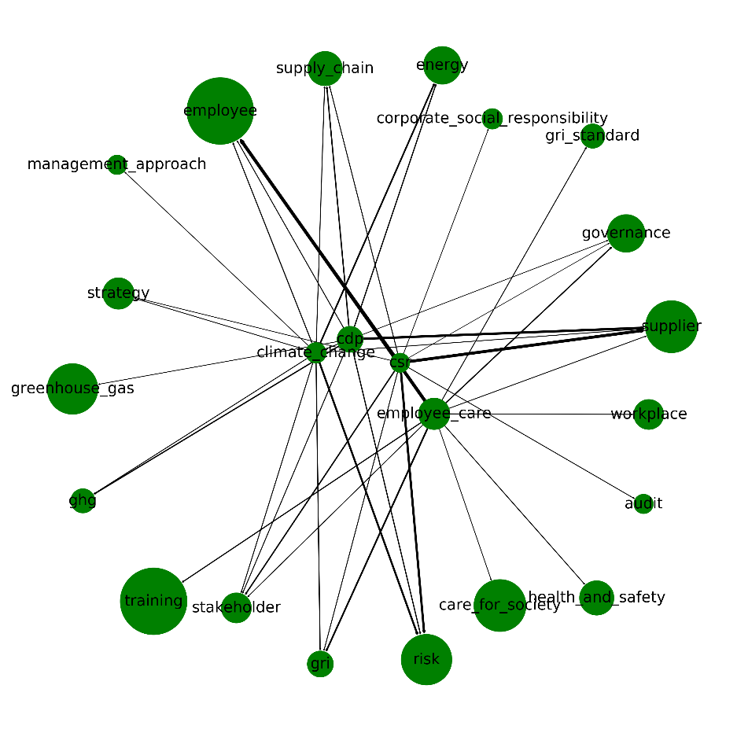
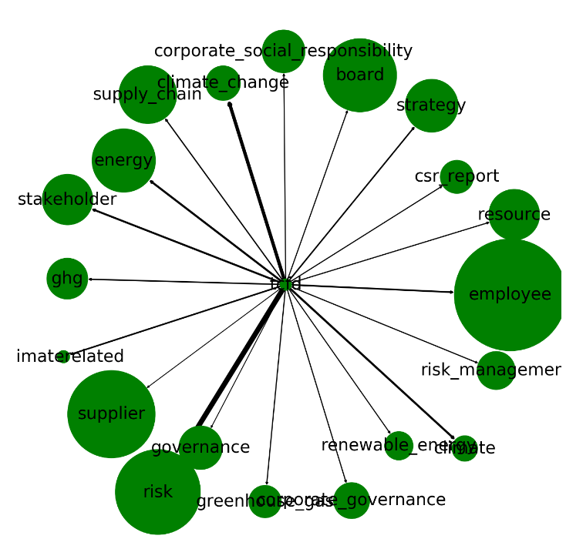
研究動機｜專案執行流程｜未來展望
報告書關鍵字特徵分析-主題式查找
可以搜尋一個或是多個關鍵字，分析出在指定文本中，當提到此關鍵字時，前後文常常會提到的其他關鍵字。
關鍵字: TCFD
關鍵字: CDP、CSR、climate change、emplotee care
Notes:
文本為Leader

Slide 15
未來展望
研究動機｜專案執行流程｜未來展望
CSR文字分析策略系統
廣泛性: 將輸入文字應用到其他CSR文件，於更多面向分析CSR策略。
實務性: 建立CSR策略系統介面，讓部門內部使用者能夠自由調整輸入文件、參數。

Slide 18
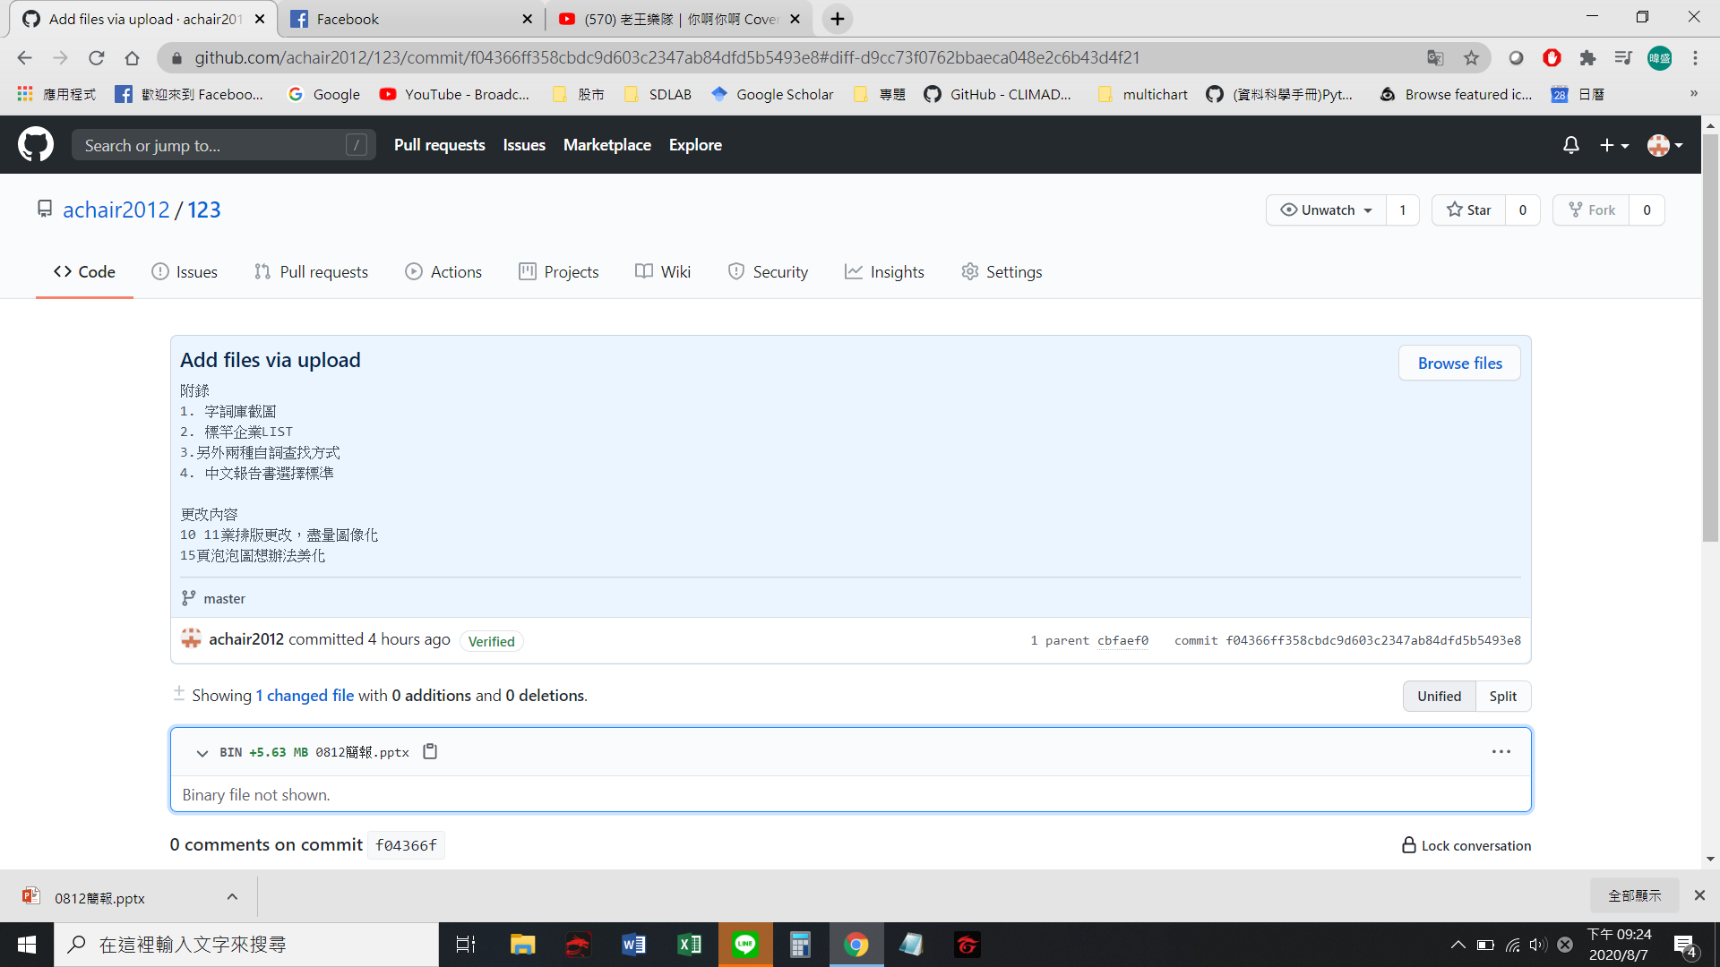
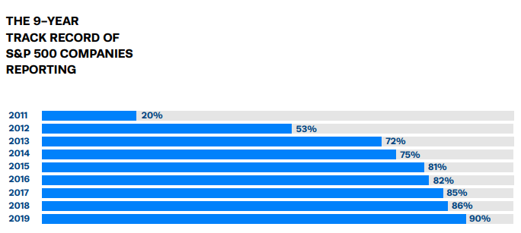
CSR報告書數量逐漸成長
CSR報告書現況｜研究動機｜專案執行流程｜成果與後續應用
S&P500 中的公司，截至2019年已有90%以上有發佈CSR報告書揭露永續相關作為。
Source: G&A Institute

Slide 19


1
CSR報告書現況
章節關鍵詞
#CSR
#永續標竿企業
#GRI
#評比

Slide 20

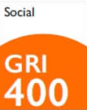




CSR報告書與外界評比
CSR報告書現況｜研究動機｜專案執行流程｜成果與後續應用
報告書發佈
揭露永續作為
企業永續作為
環境
社會
經濟
依循GRI準則
製作CSR報告書
接受永續評比
量化企業永續力
永續
標竿企業

Slide 21
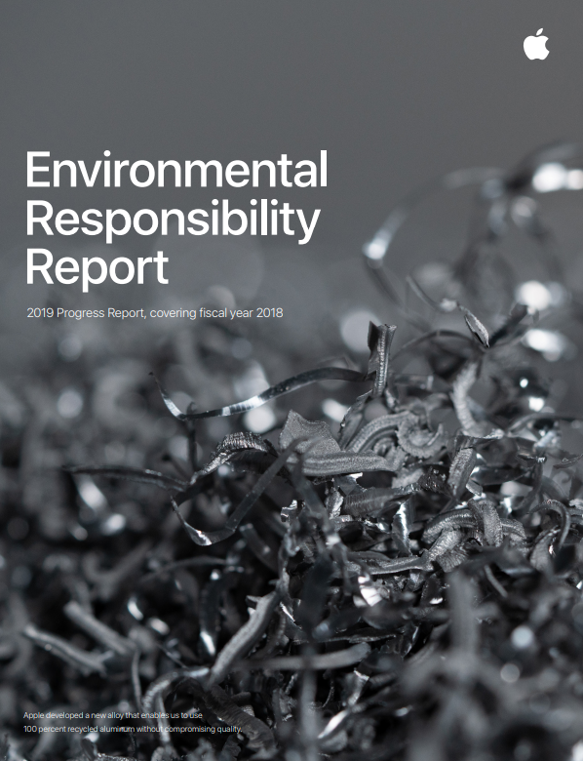
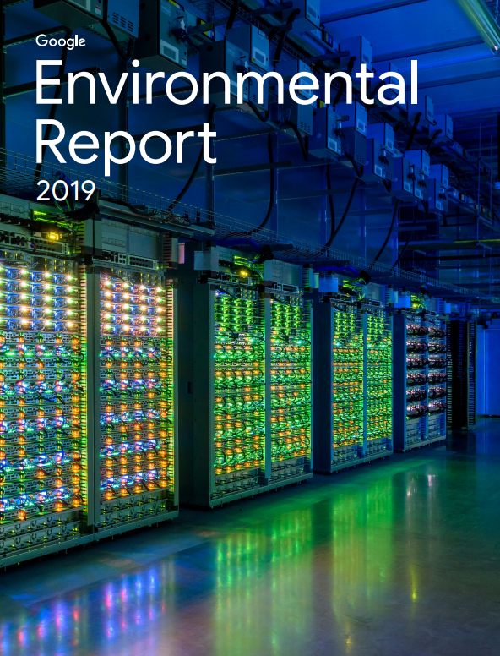



CSR報告書與標竿企業
CSR報告書現況｜研究動機｜專案執行流程｜成果與後續應用
友達在永續發展已是台灣標竿企業，
但國際間也有許多楷模值得學習!
如何比較?該學習什麼?

Slide 22
2
研究動機
章節關鍵詞
#報告書比較
#CSR數位化
#文字探勘
#字詞庫

Slide 23
CSR報告書比較上的困難
CSR報告書現況｜研究動機｜專案執行流程｜成果與後續應用
質性敘述，文字內容難以比較。
無嚴格標準化格式，報告書間內容不一。
人工判讀缺乏客觀評斷標準，且耗費時間。
Source: 友達CSR報告書
Notes:
前兩項主要是與一般財報或是資料分析的輸入比較

Slide 24

文本分析的程式技術: Natural Language Processing (NLP)
CSR報告書現況｜研究動機｜專案執行流程｜成果與後續應用
Raw Data
特徵提取
應用分析
詞語頻率
NLP
文本主題
字詞/文本相似度
…

Slide 25
CSR報告數位化作業
CSR報告書現況｜研究動機｜專案執行流程｜成果與後續應用
已經有組織開始將CSR相關文本進行NLP的作業並嘗試分析。
Source: Sustaihub永訊智庫
Source: GlobalAI
Notes:
左 : CSRone與永訊智庫合作，分析每月文章探討議題的變化
又: GlobalAI分析某投資組合中的公司在各項永續議題的表現(使用報告書與其他而外資訊)，並與標竿企業比較

Slide 26

友達需求
CSR報告書現況｜研究動機｜專案執行流程｜成果與後續應用
建立CSR關鍵字之字詞庫，以使未來部門需要分析CSR相關文本時，能夠利用此字詞庫大幅提升分析效率。
利用文字探勘及NLP技術，找尋國際永續標竿企業之CSR報告書關注的議題，並分析友達趨勢掌握度。
Notes:
字詞庫類似CSR領域的專有名詞辭典，公用會在後續介紹

Slide 27
3
專案執行流程
章節關鍵詞
#NLP
#標竿企業比較
#關鍵字
#CSR字詞庫

Slide 28
分隔頁
Divider
Title
內文
Gill Sans MT
微軟正黑
內文
Gill Sans MT
微軟正黑

Slide 29
Divider Title 分隔頁
Gill Sans MT or 微軟正黑

Slide 30
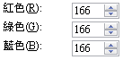
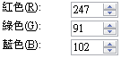
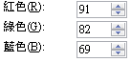
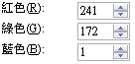
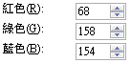
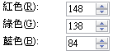
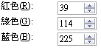
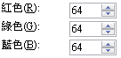
適用色盤
文字

